Slide 1
A hidegháború előzményei
Dr. Zsinka László
egyetemi docens

Slide 2
A hidegháború előzményei
Globális erőviszonyok a második világháború után
Amerikai elképzelések. A Roosevelt-féle Grand Design
Szovjet elképzelések. A megnagyobbított Szovjetunió és a kiterjesztett szovjet érdekszféra
Angol elképzelések. A „három érintkező kör”

Slide 3
Globális erőviszonyok a második világháború után
USA, mint globális hatalom
1945-ben az USA GDP-je a becslések szerint négy-ötszöröse a SZU-nak
Amerikai ipari termelés 1945-ben a világ ipari termelésének közelítőleg fele
12 milliós hadsereg, több mint ezer hadihajó
Atommonopólium (1949-ig)
Sebezhetőségi aszimetria - óceánpajzs
„Unipoláris pillanat” (Krauthammer)

Slide 4
Globális erőviszonyok a második világháború után
USA, mint globális hatalom
Nagy hatótávolságú stratégiai bombázók a háború alatt kiépült eurázsiai támaszpontokon
Abszolút légi fölény
Haditengerészeti fölény
Nincsenek nagy világháborús veszteségek
SZU – csak eurázsiai nagyhatalom
Aranytartalékok legalább kétharmada az USA kezében

Slide 5
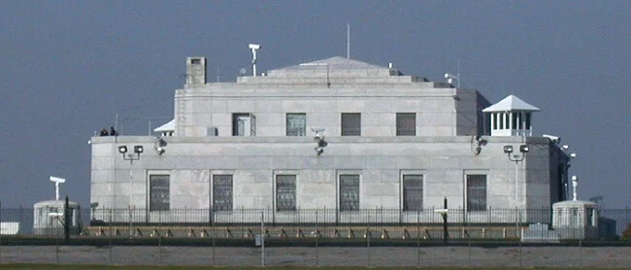
Fort Knox, ahol az amerikai aranytartalékot őrzik

Slide 6
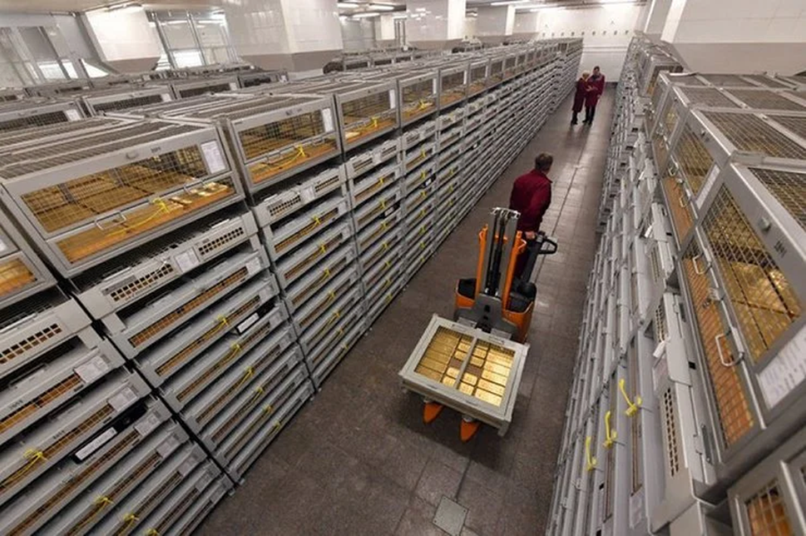
Fort Knox

Slide 7
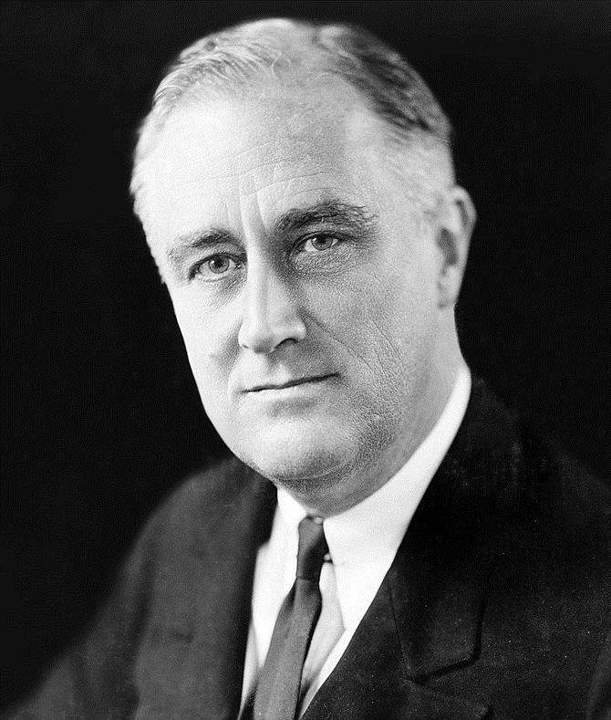
F. D. Roosevelt elképzelése: a Grand Design
Az USA a második világháborű után one world-ben gondolkodik.
Liberális szabadkereskedelmi világrendet szeretne.
Mindez a vámok mihamarabbi lebontását feltételezi.
A nemzetközi gazdasági kapcsolatokat szilárd valutaárfolyamok és stabil valuták biztosítanák (aranydeviza standard).

Slide 8
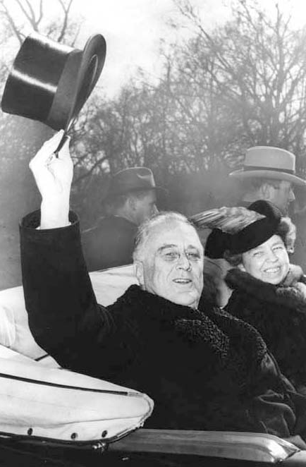
F. D. Roosevelt elképzelése: a Grand Design
A nemzetközi kereskedelem és pénzügyek működését a létrejövő nemzetközi intézmények biztosítják.
Mindez biztosíthatja a nemzetközi konjunktúrát és az USA export elhelyezését.
Intézményi biztosítékok: bretton woods-i intézmények, GATT

Slide 9
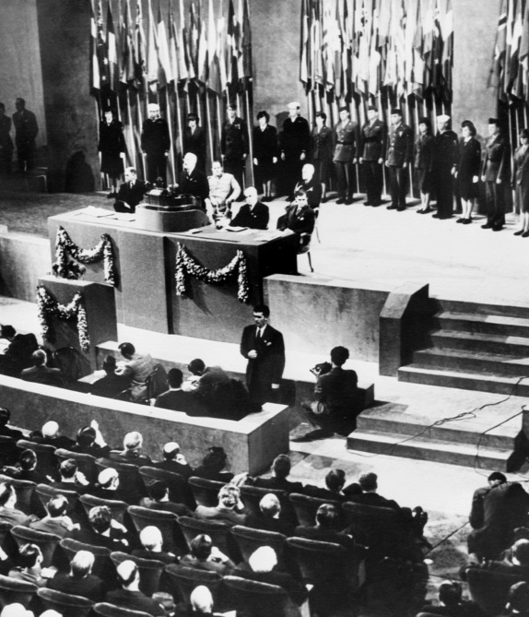
A Grand Design nemzetközi politikai intézményesítése
ENSZ-rendszer létrehozása
Előzmény: Népszövetség
Béke és biztonság garantálása
„Négy/Öt világcsendőr”
Biztonsági Tanács
Tagállamok lemondanak az erőszakról
Az ENSZ létrejötte San Franciscóban

Slide 10
Az amerikai izolacionizmus vége
Miért nem tért vissza a második világháború után az USA az izolacionizmushoz 1945 után?
Idealista érvek
A Grand Design összhangban van az amerikaiak „jó világról” alkotott elképzeléseivel. (A wilsoni 14 pont szellemének „örököse”)
A keleti partvidék értelmiségének önvádja: „későn avatkoztunk be a második világháborúba.” Hiba, amit még egyszer nem szabad elkövetni.
Realista érvek
Export- és nyersanyagérdekek
A katonai lobbi és a hadiipari komplexum szempontjai
Az USA mint hegemón szinte „üres térbe” nyomulhatott be 1945-ben: vetélytársak (Fro, Japán, Németo.) meggyengülése + gyarmatbirodalmak megrendülése
A „meghívott hegemón” – az európai partnerek kérték az amerikai szerepvállalást a SZU-tól való félelmükben

Slide 11
Az amerikai hegemónia 1945 előtt és után
Az USA GDP aránya a világ GDP-ben markánsan nőtt az 1870-es évektől. 1929-ben az USA ipari termelése majdnem elérte a világ ipari termelésének 40%-át. Ez az arány 1945-re tovább növekedett.
A hidegháború felülírta a Grand Design eredeti koncepcióját, amely eredetileg nem gondolkodott tömblogikában.
Az USA relatív gazdasági-hatalmi súlya 1945 után fokozatosan csökkent.
Az 1960-as évek végéig az amerikai hatalom elegendő erőforrással rendelkezett, és formálni tudta a számára fontos eseményeket.
1990-es évek: USA „birodalmi túlterjeszkedés”? (Paul Kennedy)

Slide 12
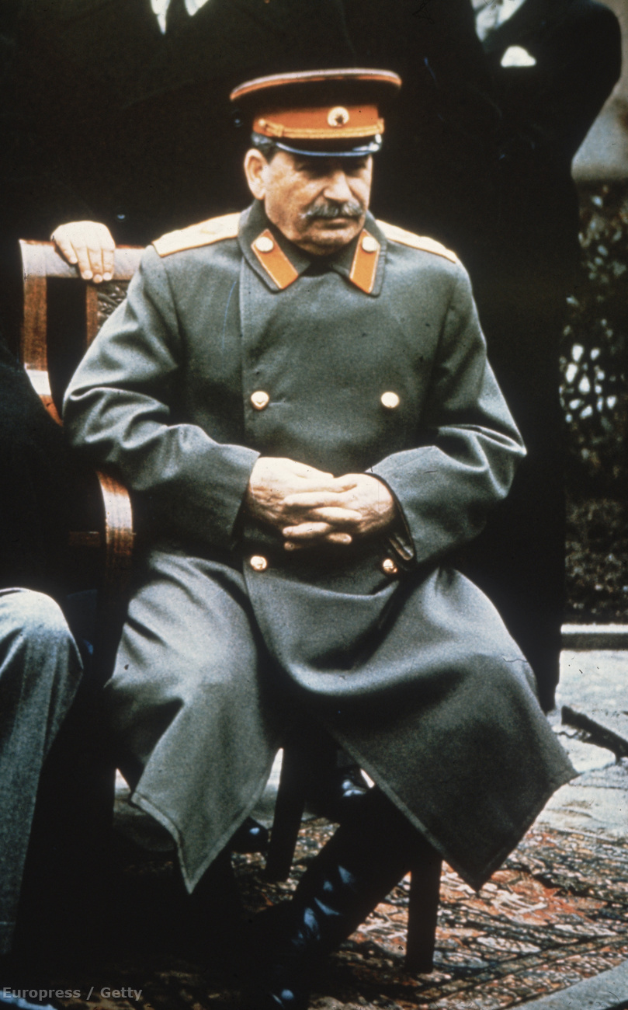
A Szovjetunió helyzete és
Sztálin elképzelései
Hatalmas emberi (28 millió halott) és anyagi veszteségek a második világháborúban.
Sztálin óvatos realista volt, tudta, hogy az amerikai gazdaság hatalmas fölényben van.
Hitt a kommunizmus nemzetközi győzelmében, de úgy ítélte meg, hogy erre nincs megfelelő alkalom a második világháború után.
Nem akarta lerohanni a Nyugatot, de úgy vélte a győzelem után lehetősége van, hogy a SZU kiterjessze befolyását, és egyfajta biztonsági zónát teremtsen csatlós országok révén Közép-Európában.

Slide 13
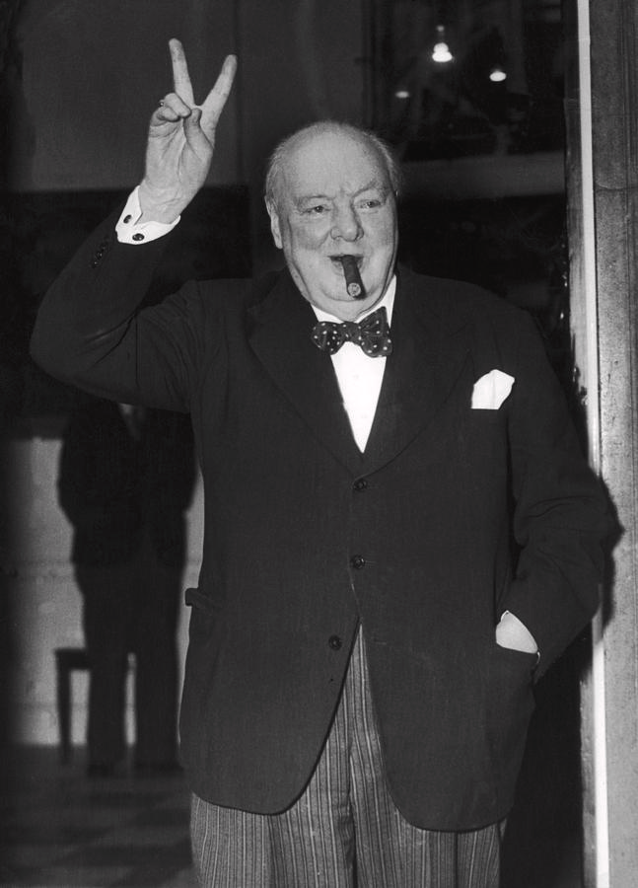
Nagy-Britannia helyzete és Churchill elképzelései
Nagy-Britannia a háborúban kimerült, de hatalmas amerikai pénzügyi támogatás révén fenntartotta a nagyhatalmi pozíció látszatát.
Churchill erős Európát és Franciaországot szeretett volna és egy megosztott Németországot.
A kommunizmus térhódításától jobban tartott, mint Roosevelt.
Churchill alapvető felfogása a brit külpolitikáról: „három érintkező kör” („three interlocking circles”)

Slide 14
A hidegháború felé...
A második világháború alatt az angolszász hatalmak és a Szovjetunió között egyfajta „természetellenes kooperáció” jött létre.
Amikor 1943-tól világossá vált, hogy a háború megnyerése Németország ellen csak idő kérdése, a felek már legalább annyira a háború utáni időszakra, mint Németország legyőzésére készültek. Egyes történészek ezért tekintik diplomáciatörténeti korszakhatárnak 1943-at.
A második világháború lezárulásával nyitott kérdés volt fennmarad-e – s ha igen, milyen mértékben – az együttműködés a szovjet és az amerikai fél között.
A Roosevelt-féle Grand Design elképzelését a Szovjetunió – rendszerének természetéből fakadóan – nem tehette magáévá.
A kooperáció felől a konfrontáció irányába fokozatos az elmozdulás 1945 és 1949 között. A hidegháború kezdetének okai ma is vitatott kérdés a történetírásban.

Slide 15
Képek jegyzéke:
https://www.bullionbypost.co.uk/index/gold/fort-knox-gold/
https://www.reddit.com/r/goldrush/comments/fas9f9/fort_knox_dont_you_think_it_odd_that_the_biggest/
https://hu.wikipedia.org/wiki/Franklin_D._Roosevelt
https://www.origo.hu/foto/20150625-70-eves-az-ensz.html
https://index.hu/tudomany/tortenelem/2013/03/05/sztalin_halalanak_fogadtatasa_magyarorszagon/
https://photos.com/featured/winston-churchill-and-his-victory-v-keystone-france.html

